Slide 1
第一章 实验1 openEuler操作系统的安装
中国科学院软件研究所

Slide 2
题目概述
题目：openEuler操作系统的安装。
1. raspberrypi4安装openEuler 20.03 LTS。

Slide 3
题目解析
raspberrypi4安装openEuler 20.03 LTS
首先准备好raspberrypi4；
其次再制作openEuler SD；
最后配置openEuler。

Slide 4
题目解析
子任务1. raspberrypi4安装openEuler 20.03 LTS。(30分钟)

Slide 5
子任务1： raspberrypi4安装openEuler 20.03 LTS。(30分钟)
制作启动U盘前需要做的准备
1. raspberrypi4
2. 16G SSD
3. openEuler 20.03 LTS 的内测版本镜像
https://gitee.com/openeuler/raspberrypi#%E6%9C%80%E6%96%B0%E9%95%9C%E5%83%8F

Slide 6
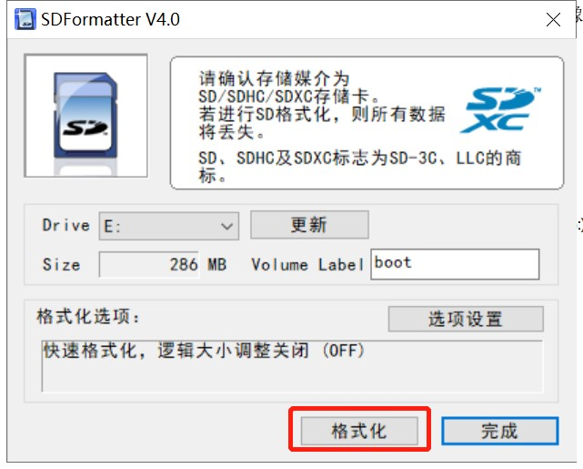
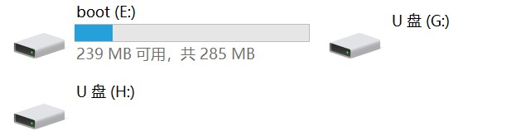
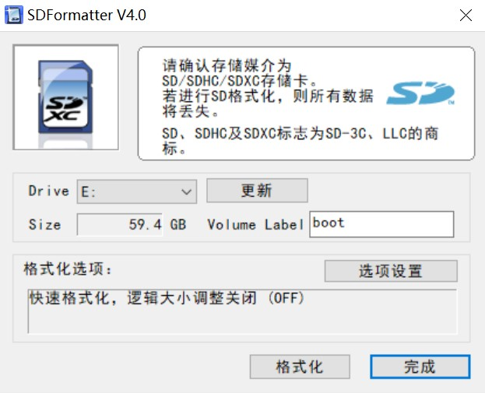
子任务1： raspberrypi4安装openEuler 20.03 LTS。
实验步骤
1. 格式化 SD 卡。

Slide 7
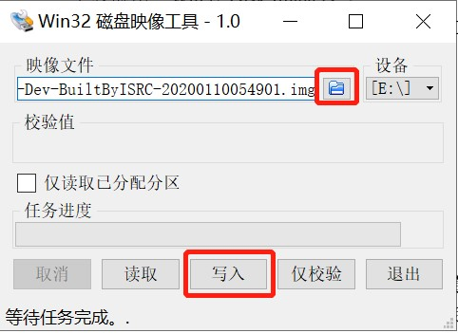
子任务1： raspberrypi4安装openEuler 20.03 LTS。
2. 写入 SD 卡。
下载应用：Win32 Disk Imager。
右键选择“以管理员身份运行”，打开 Win32 Disk Imager，选择镜像 img 文件和待写入的 SD 卡，点击【写入/Write】。

Slide 8
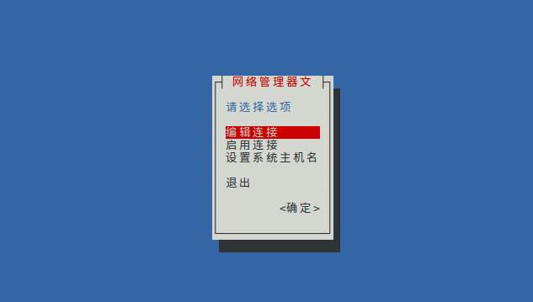
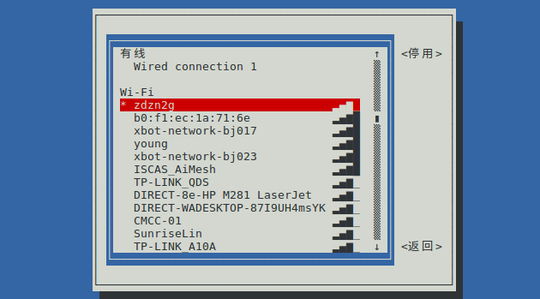
子任务1： raspberrypi4安装openEuler 20.03 LTS。
树莓派配置
默认用户名：root
密码：openeuler。
3. 配置无线网络
$ nmtui

Slide 9
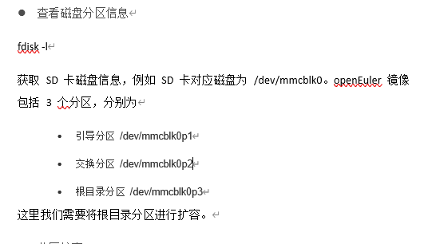
子任务1： raspberrypi4安装openEuler 20.03 LTS。
4. 添加用户
$ useradd -d /home/student-m student
$ passwd student
5. 根目录分区扩展

Slide 10
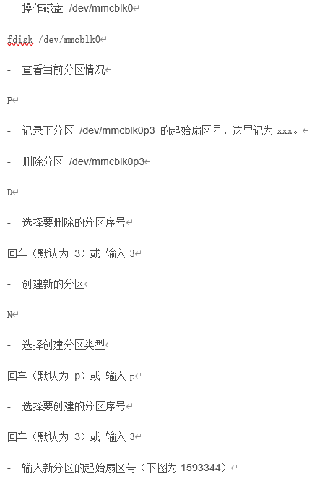
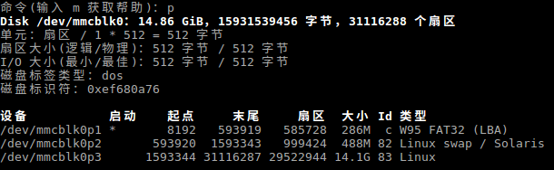
子任务1： raspberrypi4安装openEuler 20.03 LTS。
5. 根目录分区扩展

Slide 11
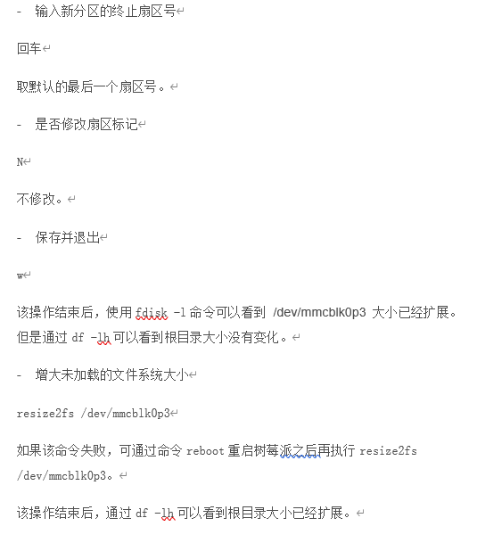
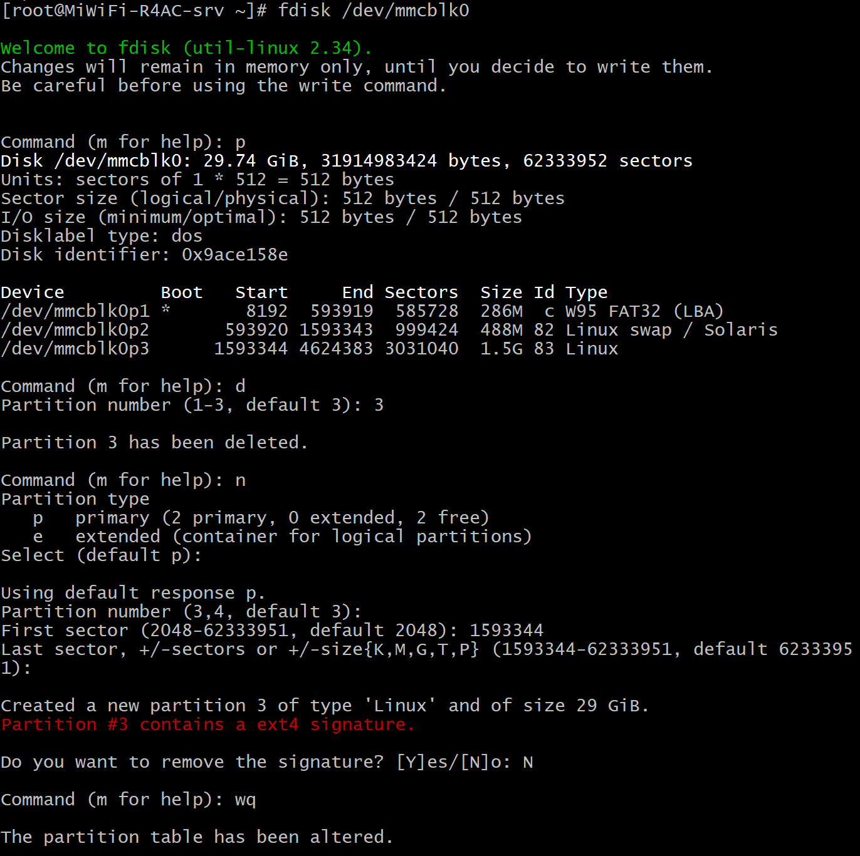
子任务1： raspberrypi4安装openEuler 20.03 LTS。
5. 根目录分区扩展

Slide 12
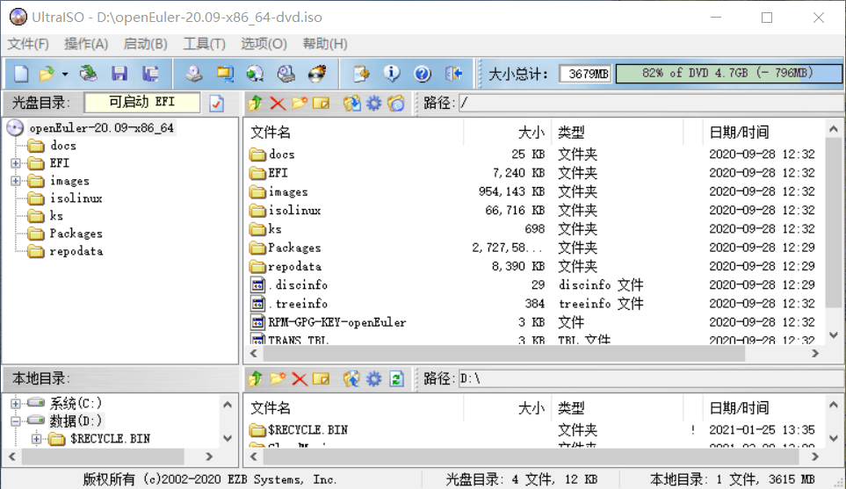
子任务2： X86安装openEuler 20.09操作系统。(30分钟)
实验步骤
1. 下载openEuler20.09镜像
https://repo.openeuler.org/openEuler-20.09/ISO/x86_64/openEuler-20.09-x86_64-dvd.iso
2. 打开UltraISO ，选择ISO，导入系统iso镜像文件。

Slide 13
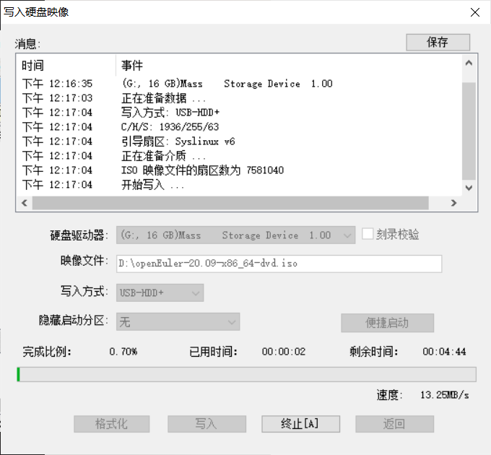
子任务2： X86安装openEuler 20.09操作系统。
实验步骤
3.点击确定开始烧录U盘，完成后关闭该软件，此时启动盘已经制作完成。
注意：要确保镜像文件是完整的，另外，如果镜像没有问题，制作也不能成功，换一个U盘试试吧！

Slide 14
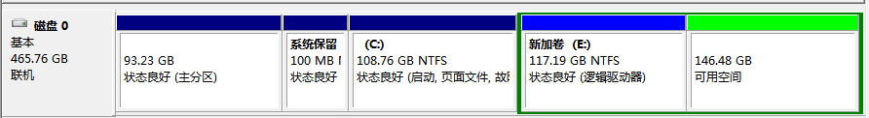
子任务2： X86安装openEuler 20.09操作系统。
安装前的准备
1.保证Window下有可用的空间至少40G。
2.通过计算机单击右键->管理->磁盘管理

Slide 15
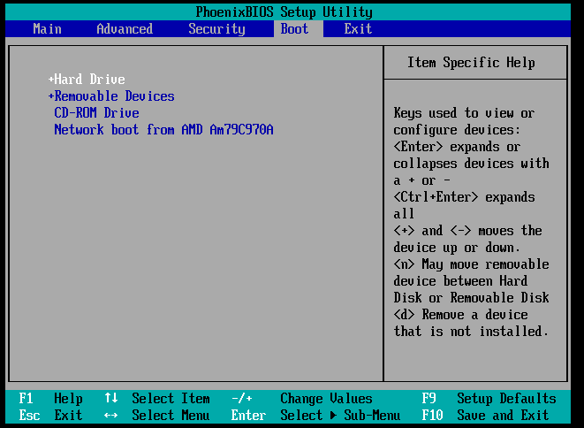
子任务2： X86安装openEuler 20.09操作系统。
实验步骤
1.插入U盘，开机后一般按F2或者F12进入BIOS界面，将启动顺序设置成优先从U盘启动，按F10保存Bios设置并退出，开始装载系统，根据提示进行安装。

Slide 16
子任务2： X86安装openEuler 20.09操作系统。
实验步骤
2.启动顺序在BIOS中一般表示成BOOT、Boot sequence等，注意BIOS里面的解释。不同的PC进入BIOS的方式可能有差异，可以通过搜索引擎查找进入BIOS界面的方式。
3.选择安装分区的时候，创建/为ext4格式，至少为40G以上，再创建一个swap分区，一般为内存的2倍。
注意，在进行系统安装选择的时候要慎重，注意选项的含义，不然可能导致数据被清空的严重后果。

Slide 17
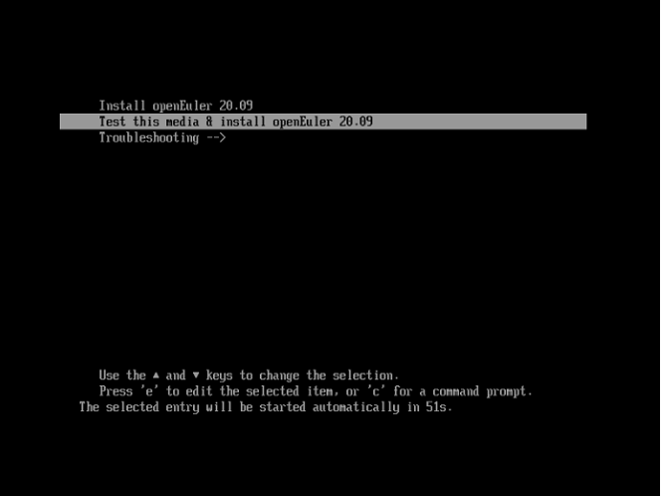
子任务2： X86安装openEuler 20.09操作系统。

Slide 18
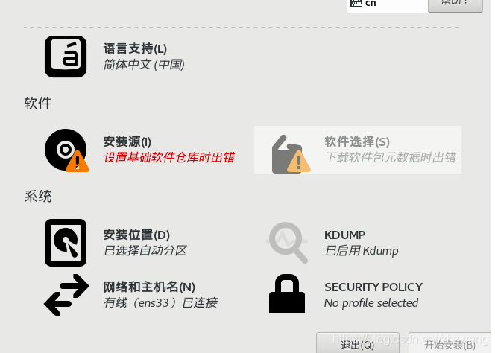
子任务2： X86安装openEuler 20.09操作系统。
常见问题
1.需要设置基础软件仓库时出错
解决办法：安装源设置源的链接为: https://repo.openeuler.org/openEuler-20.09/OS/x86_64/ 或者https://repo.openeuler.org/openEuler-20.09/OS/aarch64/ 需结合安装的到底是基于x86还是aarch64来定。

Slide 19
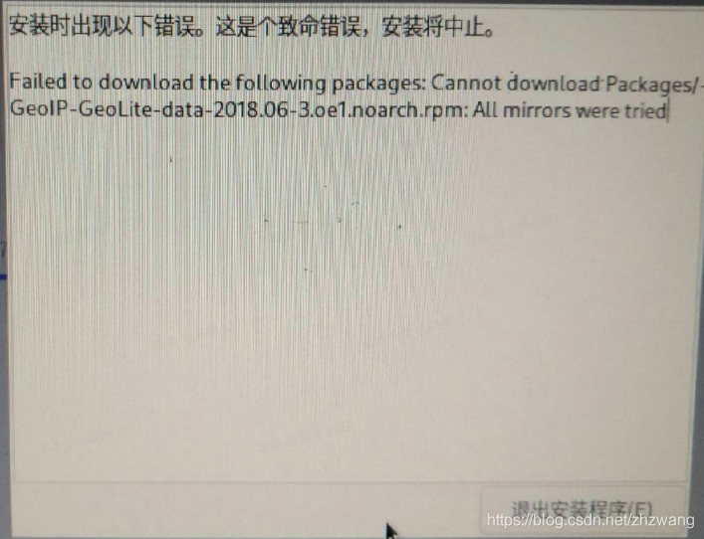
子任务2： X86安装openEuler 20.09操作系统。
常见问题
2.安装时出现以下错误，xxx安装终止
解决办法：这个问题主要是网络环境不好，无法完整下载下来对应的rpm包,插上网线就好了，参考https://blog.csdn.net/liumiaocn/article/details/110255783。

Slide 20
子任务2： X86安装openEuler 20.09操作系统。
常见问题
3.安装UKUI界面
解决办法：开机之后你发现可能跟openEuler LTS 20.03一样，只有一个终端。现在openEuler 20.09的源可以默认搜到UKUI界面，只需要输入几行命令后，重启即可。
1. yum install ukui --allowerasing
2. yum install google-noto*sc-fonts --allowerasing
3. systemctl set-default graphical.target
注意：
a) 以命令 systemctl get-default 可查看当前默认的模式为multi-user.target，即命令行模式
b) systemctl set-default graphical.target # 将默认模式修改为图形界面模式
c) systemctl set-default multi-user.target # 将默认模式修改为命令行模式

Slide 21
根目录
/lost+found/ 一般为空，当非法关机时，会存放一些零散的文件。
/var/ 用于存放很多不断变化的文件，例如日志文件等。
/usr/ 包括与系统用户直接有关的文件和目录
/media/ 存放系统自动挂载的设备文件。
/proc/ 这是一个虚拟目录，它是内存的映射，包括系统信息和进程信息。
/tmp/ 存储系统和用户的临时信息。
/initrd/ 用来加载启动时临时挂载的initrd.img映像文件，以及载入所要的设备模块目录。
/opt/ 作为可选文件和程序的存放目录，否则将无法引导计算机进入操作系统。
/srv/ 存储系统提供的服务数据。
/sys/ 系统设备和文件层次结构，并向用户程序提供详细的内核数据信息。

Slide 22
子任务3： 在虚拟机下安装openEuler操作系统。(30分钟)
基本步骤
1.下载安装虚拟机vmware workstation
2.创建新虚拟机，选择推荐设置，在之后的设置中选择稍后安装操作系统，其他都采用默认设置。
3. 进入装载界面，按照提示安装系统。
4. 在虚拟机上安装VMware tools

Slide 23
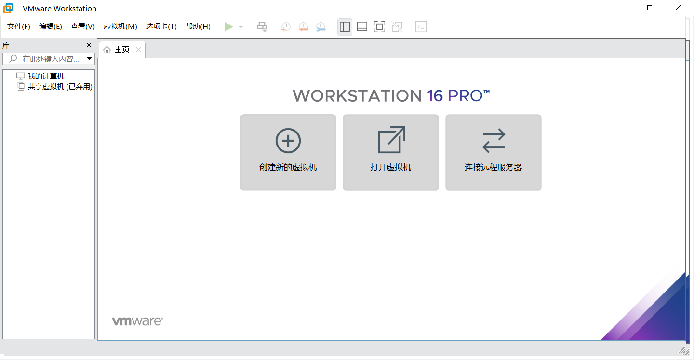
子任务3： 在虚拟机下安装openEuler操作系统。
1. 打开虚拟机软件

Slide 24
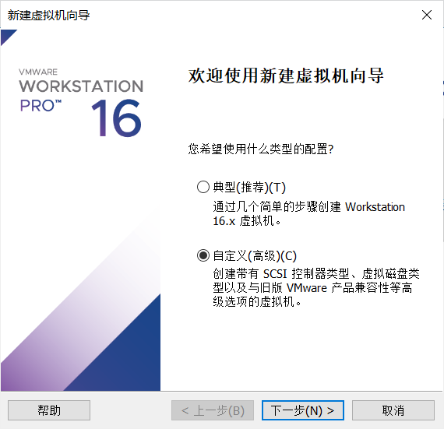
子任务3： 在虚拟机下安装openEuler操作系统。
2.创建虚拟机

Slide 25
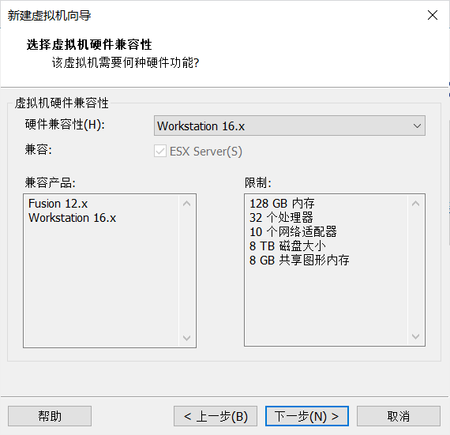
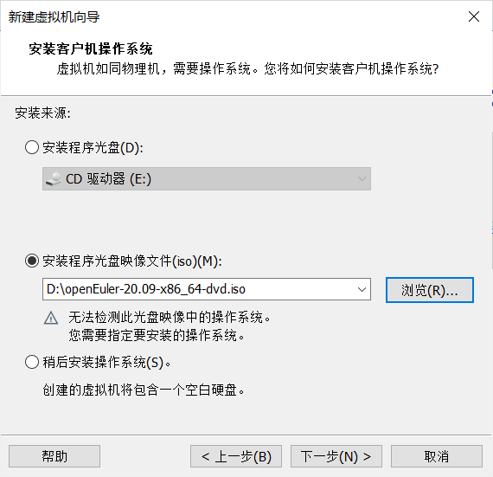
子任务3： 在虚拟机下安装openEuler操作系统。
3.选择自定义->确定
4.下一步

Slide 26
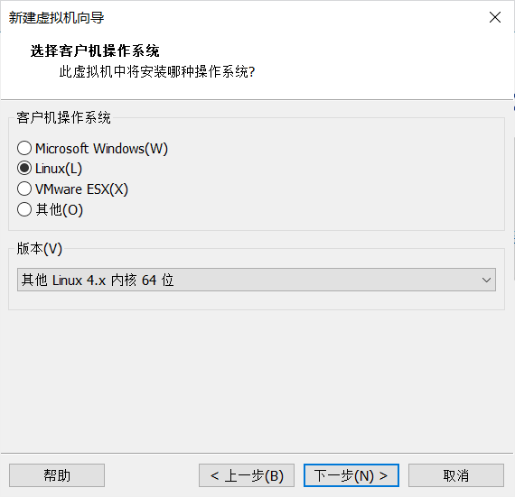
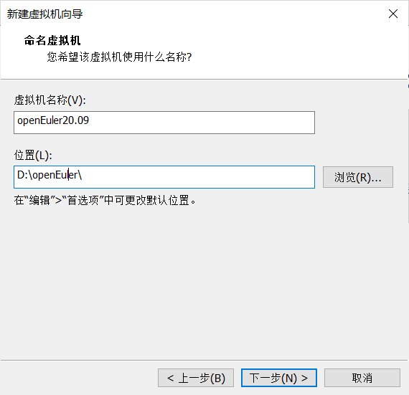
子任务3： 在虚拟机下安装openEuler操作系统。
5.选择客户机操作系统
6.命名虚拟机

Slide 27
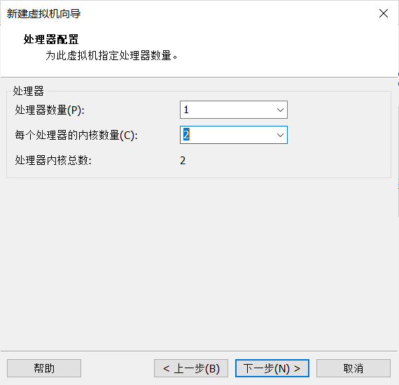
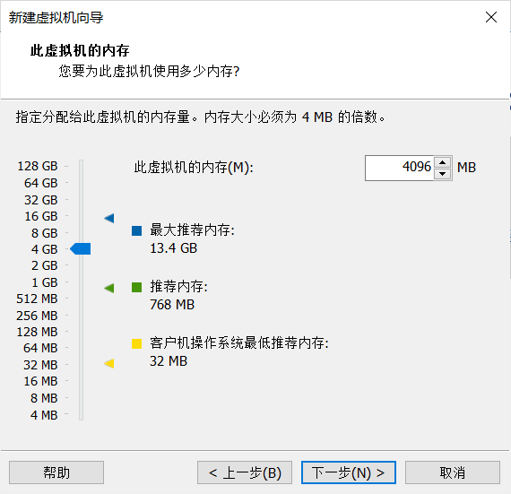
子任务3： 在虚拟机下安装openEuler操作系统。
7.根据电脑的配置选择
8. 调整内存设置

Slide 28
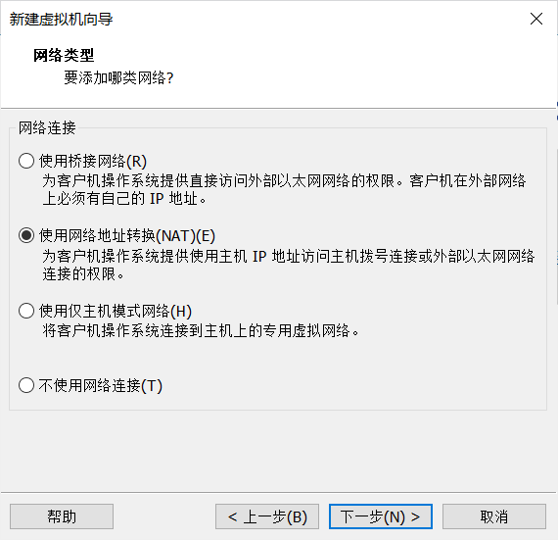
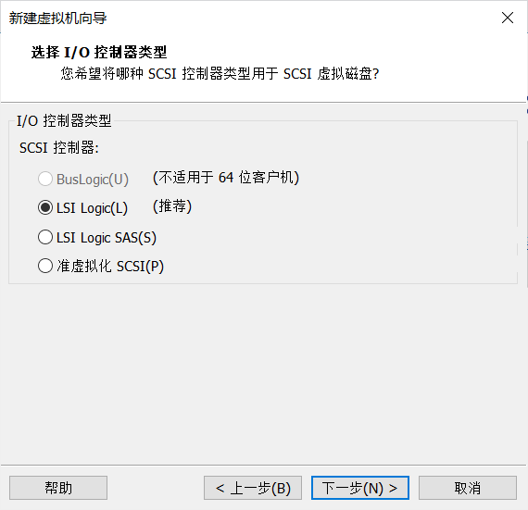
子任务3： 在虚拟机下安装openEuler操作系统。
9.使用网络地址转换NAT
10.IO控制器使用推荐设置

Slide 29
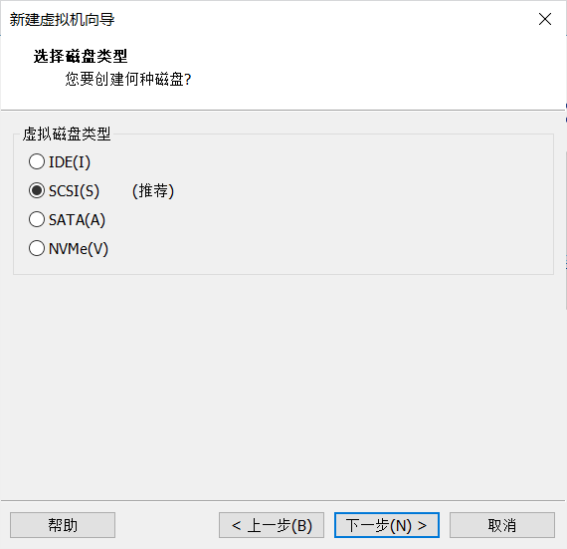
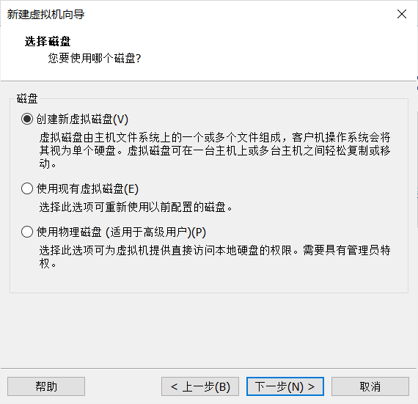
子任务3： 在虚拟机下安装openEuler操作系统。
11.磁盘类型使用推荐设置
12.创建新虚拟磁盘

Slide 30
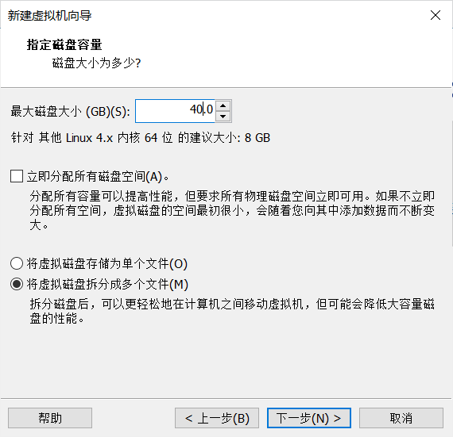
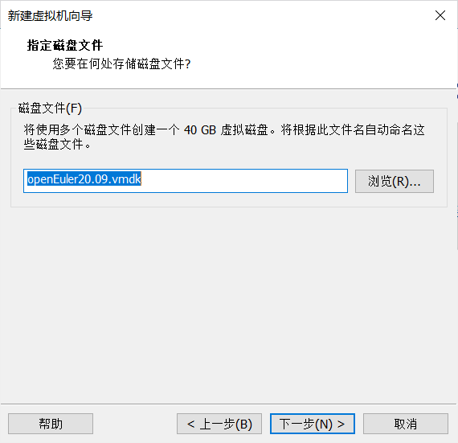
子任务3： 在虚拟机下安装openEuler操作系统。
13.分配磁盘大小
14.系统配置文件名称

Slide 31
谢谢 !

